Slide 1


PROJET FINAL M431
GameStore
Une boutique de jeux inspirée de Steam, pensée comme un MVP web démontrable.
36
3
10 min
jeux référencés
membres projet
présentation orale
Dan Zorev - Jason Haran - Thierry Tavares da Costa
GameStore - Dan Zorev, Jason Haran, Thierry Tavares da Costa
Présentation M431
01

Slide 2
PROJET ET OBJECTIFS
Le périmètre SMART a gardé le site ambitieux mais réaliste.
L'objectif n'était pas de refaire Steam, mais de livrer un parcours complet et testable.
Mission SMART
Critères de réussite
S
site boutique/plateforme de jeux
- catalogue visible
- fiche jeu avec prix/date
- compte et connexion
- avis publié et affiché
- bouton acheter/télécharger
M
catalogue, fiches, compte, avis
A
rôles attribués aux 3 membres
R
MVP sans paiement réel complexe
T
Point à dire: montrer que le périmètre est complet, mais volontairement MVP.
version fonctionnelle pour le 02.06
GameStore - Dan Zorev, Jason Haran, Thierry Tavares da Costa
Présentation M431
02

Slide 3
PARCOURS UTILISATEUR
Le produit se comprend en quatre écrans: découvrir, choisir, consulter, contribuer.
Le parcours présenté répond directement aux objectifs: catalogue, fiche détaillée, compte et avis.
1
2
3
4
Accueil
Catalogue
Fiche
Avis
point d'entrée
choix du jeu
prix, date, lien
note et commentaire
Message de démo: commencer par le catalogue, ouvrir une fiche, puis montrer où les avis et le profil complètent le parcours.
GameStore - Dan Zorev, Jason Haran, Thierry Tavares da Costa
Présentation M431
03

Slide 4
ÉQUIPE PROJET
La répartition par domaines a permis de travailler en parallèle.
Chaque membre avait un bloc principal, avec des tâches communes pour les tests, corrections et présentation.
Thierry
Dan
Jason
Documentation + pages jeux
Trello + interface + hosting
Trello + Gantt + base de données
- documentation
- games.html et fiche détail
- formulaires et recherche
- CSS/PHP/JS associés
- Trello
- logo et accueil
- reviews.html et profile
- hébergement et documentation
- Trello
- diagramme de Gantt
- MCD, MLD, SQL
- méthode des 6 étapes
Contribution orale
3 min 20
Contribution orale
3 min 20
Contribution orale
3 min 20
GameStore - Dan Zorev, Jason Haran, Thierry Tavares da Costa
Présentation M431
04

Slide 5
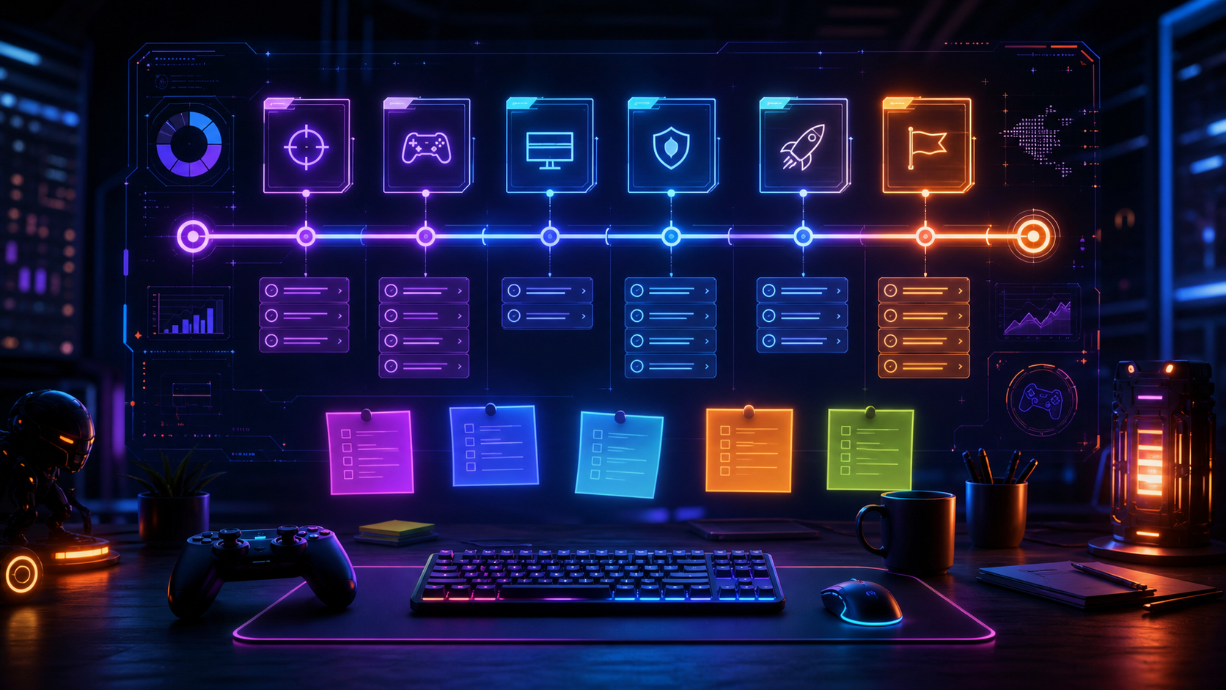
PLANNING INITIAL ET FINAL
Le planning final garde les jalons, mais corrige des estimations trop larges.
La comparaison sert à expliquer les adaptations sans perdre le cap du MVP.
17.03
31.03
05.05
12.05
26.05
09.06
Départ
Échéance 1
Échéance 2
ajustée
Échéance 3
Oral
Comparaison charge
Ce que cela montre
Lister les tâches
6h
- les tâches de gestion ont été mieux calibrées
- le développement a gardé ses gros blocs
- l'échéance 2 a été déplacée au 12.05
- la présentation reste fixée au 09.06
3h
Gantt prévisionnel
4h
1.5h
GameStore - Dan Zorev, Jason Haran, Thierry Tavares da Costa
Présentation M431
05

Slide 6
OUTILS ET EXÉCUTION
Les outils séparent trois besoins: piloter, coder, lancer.
Le projet combine gestion de tâches, versionnement, développement web et environnement Docker.
Navigateur
HTML/CSS/JS
Apache + PHP
pages et API
MySQL 8.0
base gamestore
phpMyAdmin
contrôle BDD
Trello
Excel
GitHub
VSCode
Docker Compose
suivi des tâches
Gantt initial/final
versions et corrections
développement
web + db + phpMyAdmin
Décision clé: garder une pile de choses maîtrisable pour pouvoir présenter une démo locale avec Docker.
GameStore - Dan Zorev, Jason Haran, Thierry Tavares da Costa
Présentation M431
06

Slide 7

ARCHITECTURE DES DONNÉES
Quatre tables suffisent pour relier compte, catalogue, achats et avis.
Le modèle suit le parcours utilisateur et garde les contraintes importantes côté base.
ACHAT
prix_achat, statut
date_achat
UTILISATEUR
id, username, email
auth_provider
1-N
1-N
JEU
slug, titre, prix
date_sortie
AVIS
note 1..5
commentaire
1-N
1-N
Règles gardées
avis unique par utilisateur/jeu
note entre 1 et 5
prix d'achat mémorisé
GameStore - Dan Zorev, Jason Haran, Thierry Tavares da Costa
Présentation M431
07

Slide 8
GESTION DE PROJET
La méthode des 6 étapes a servi de boucle de pilotage.
Elle a aidé l'équipe à passer d'une idée large à des tâches, choix techniques, contrôles et améliorations.
1
S'informer
2
Planifier
3
Décider
mandat, besoins, ressources
Trello, Gantt, charges
PHP/MySQL/Docker
4
Réaliser
5
Contrôler
6
Évaluer
pages, API, SQL
liens, responsive, auth
retards, tests, suite
Point à dire: la gestion de projet n'a pas supprimé les imprévus, mais elle les a rendus visibles assez tôt pour ajuster le périmètre.
GameStore - Dan Zorev, Jason Haran, Thierry Tavares da Costa
Présentation M431
08

Slide 9
RÉALISATION ET ALÉAS
Les difficultés ont surtout touché l'authentification, la base et le temps.
Le projet a gardé ses fonctionnalités importantes en priorisant corrections et MVP.
Membre
Problème
Réponse
Impact
Thierry
images manquantes, recherche, secrets Google
correction des assets et nettoyage
site plus stable
Dan
profil/avis dépendants de la base, hosting gratuit
priorisation des pages et tests
retards ciblés
Jason
SQL et tâches globales sous-estimés
Gantt ajusté et BDD finalisée
planning réaliste
Ressenti commun: le sujet était motivant, mais il aurait fallu réserver plus tôt du temps pour les tests d'authentification, d'e-mail et de base de données.
GameStore - Dan Zorev, Jason Haran, Thierry Tavares da Costa
Présentation M431
09

Slide 10

SYNTHÈSE
GameStore couvre le mandat: produit, organisation, technique et retour d'expérience.
La présentation peut se terminer par une courte démonstration ou par les améliorations possibles.
Réalisé
Améliorations possibles
- catalogue et fiches jeux
- compte, profil et avis
- base MySQL avec contraintes
- Docker Compose et README
- documentation et Gantt final
- tests plus tôt dans le planning
- avis et profil plus complets
- authentifications supplémentaires
- vrai flux de paiement/téléchargement
- plus de jeux ou jeux développés maison
Répartition orale recommandée
Thierry 3:20 - projet, objectifs, démo
Dan 3:20 - équipe, planning, outils
Jason 3:20 - BDD, méthode, aléas
GameStore - Dan Zorev, Jason Haran, Thierry Tavares da Costa
Présentation M431
10

Slide 11
RÉALISATION + RESSENTI
Le projet s'est déroulé par blocs, avec une bonne entente et des ajustements rapides.
Cette slide rend explicites le déroulement, l'entente, la répartition et le vécu du projet.
Déroulement
Entente
Vécu du projet
cahier des charges et choix du périmètre MVP
échanges réguliers sur Trello et pendant les séances
sujet motivant car lié aux jeux vidéo
répartition par domaines: pages, BDD, gestion
entraide sur les bugs bloquants
pression surtout sur l'authentification et la BDD
développement puis corrections selon les tests
priorités décidées selon ce qui servait la démo
apprentissage sur Docker, SQL, PHP et organisation
préparation de l'oral et de la démo locale
tests croisés sur les pages des autres membres
bilan positif, avec des tests à prévoir plus tôt
Répartition réelle
Thierry: pages jeux + documentation
Dan: interface + avis/profil + hosting
Jason: BDD + Gantt + méthode
11
GameStore - Dan Zorev, Jason Haran, Thierry Tavares da Costa
Présentation M431

Slide 12
DÉMONSTRATION
La démo suit le parcours utilisateur complet en cinq actions.
Objectif: prouver en direct que le catalogue, les fiches, le compte, les avis et la base fonctionnent ensemble.
01
Lancer
Docker Compose puis ouvrir le site en local.
À dire pendant la démo
02
Découvrir
Accueil puis catalogue pour montrer les jeux disponibles.
MVP volontaire: pas de paiement réel complexe.
Le parcours montre les objectifs SMART.
03
Consulter
Ouvrir une fiche: titre, prix, date, lien et action.
La BDD relie utilisateurs, jeux, achats et avis.
Plan B: montrer les pages clés si un service bloque.
04
Compte
Connexion/profil pour relier l'utilisateur au parcours.
Timing conseillé
05
Contribuer
Publier ou afficher un avis, puis expliquer le stockage BDD.
2 min: parcours rapide, puis questions sur code ou base si demandé.
12
GameStore - Dan Zorev, Jason Haran, Thierry Tavares da Costa
Présentation M431

